Slide 1
Uitleg versleutelde berichten
Het gebruik van OTR in Rocket.Chat

Slide 2
Wat is OTR
De beveiliging van tekstberichten gebeurt via OTR. Gebruikers kunnen ervoor kiezen om hun chats te beveiligen door het gebruik van versleuteling. Het is mogelijk om een gesprekspartner aan de hand van een fingerprint te verifiëren. De werking hiervan wordt hieronder beschreven.

Slide 3
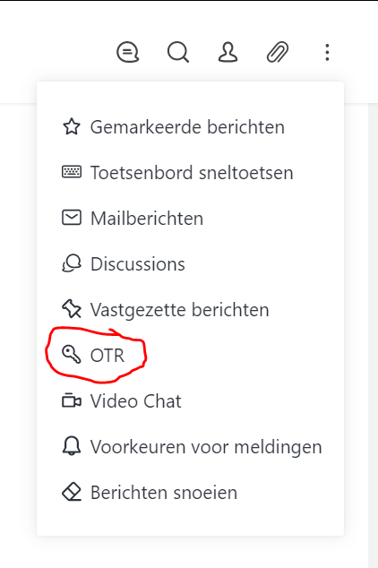
Initieer een versleutelde chat
Het beginnen van een versleutelde communicatie tussen twee personen.
Klik rechts boven op de 3 puntjes.
Kies voor de optie OTR

Slide 4
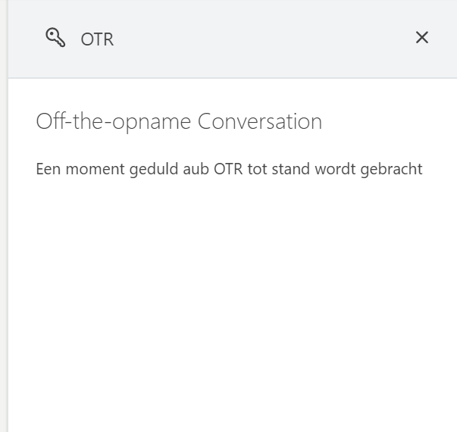
Opstarten van een versleutelde chat
Er wordt vervolgens een verbinding opgezet met je gesprekspartner.
In afwachting van een bevestiging krijg je de vervolgende melding op het scherm krijgt.

Slide 5
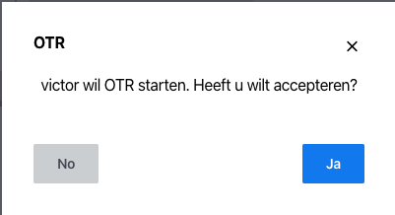
Bevestigen start versleutelde chat
Je gesprekspartner krijgt het verzoek om een versleutelde verbinding op te starten.
Kies hier voor de optie JA

Slide 6
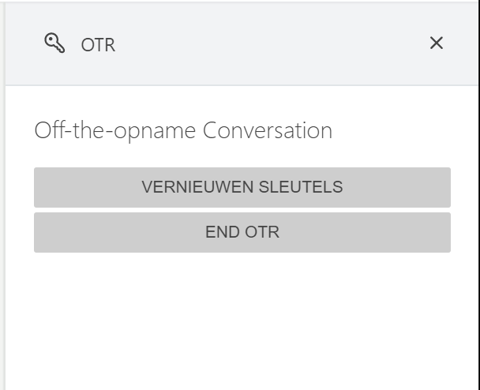
Beëindigen versleutelde chat
Het beëindigen van de versleutelde verbinding kan gebeuren via de optie END OTR
Deze actie dient door je gesprekspartner bevestigd te worden.

Slide 7
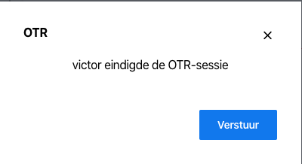
Bevestigen beëindigen versleutelde chat
Je gesprekspartner krijgt het verzoek om een versleutelde verbinding op te beëindigen
Kies hier voor de optie VERSTUUR

